Slide 1



Slide 2
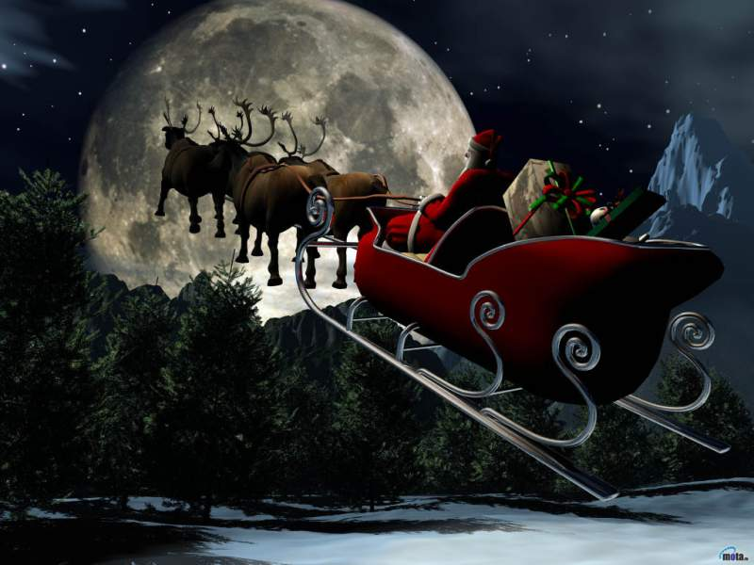
….Ya se marchó Papá Noel

Slide 3

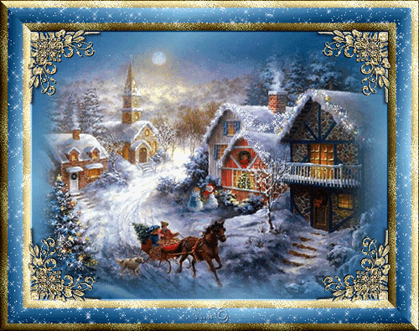

Slide 4





Slide 5
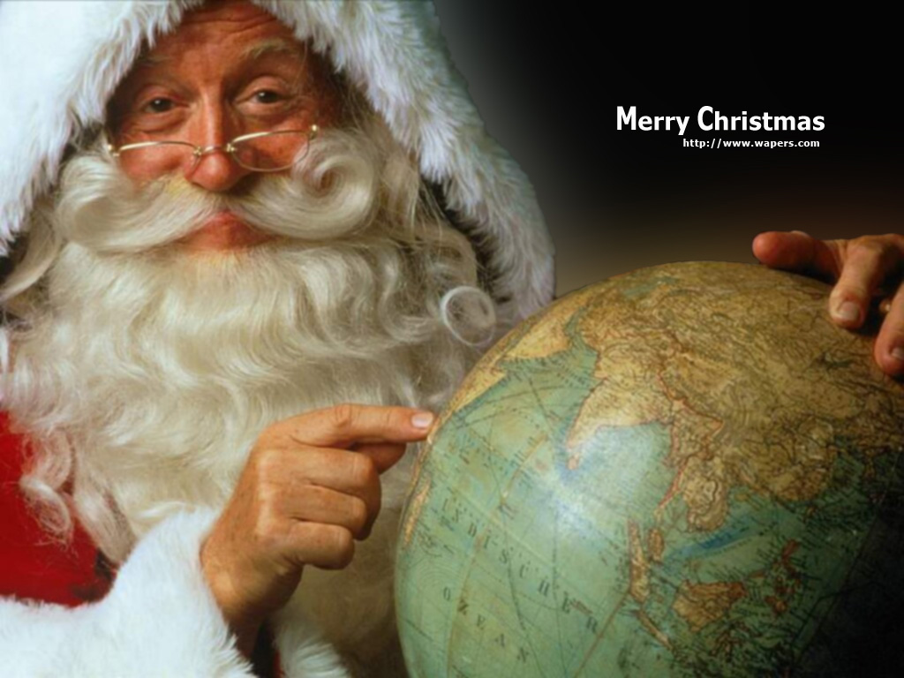

recorrió el mundo

Slide 6


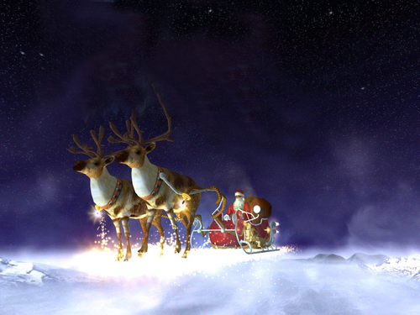
Repartió los regalos

Slide 7
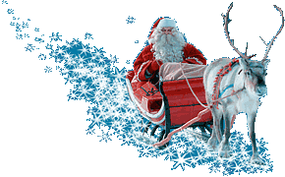
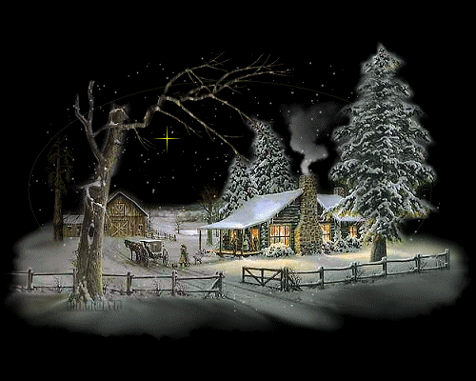
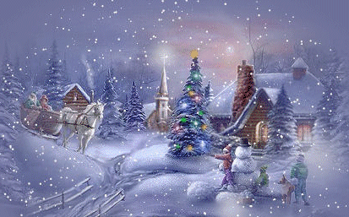

Casa por casa

Slide 8


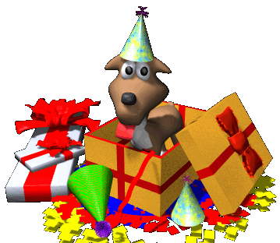
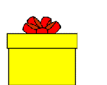

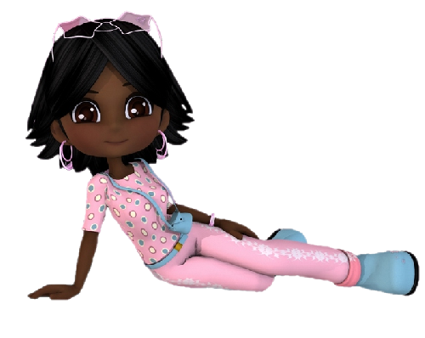



Slide 9





Slide 10




Tras recorrer caminos y caminos

Slide 11
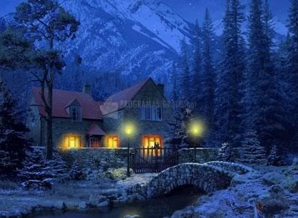
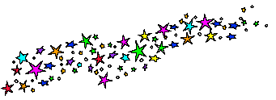
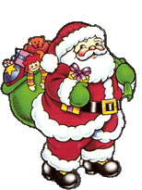



Slide 12
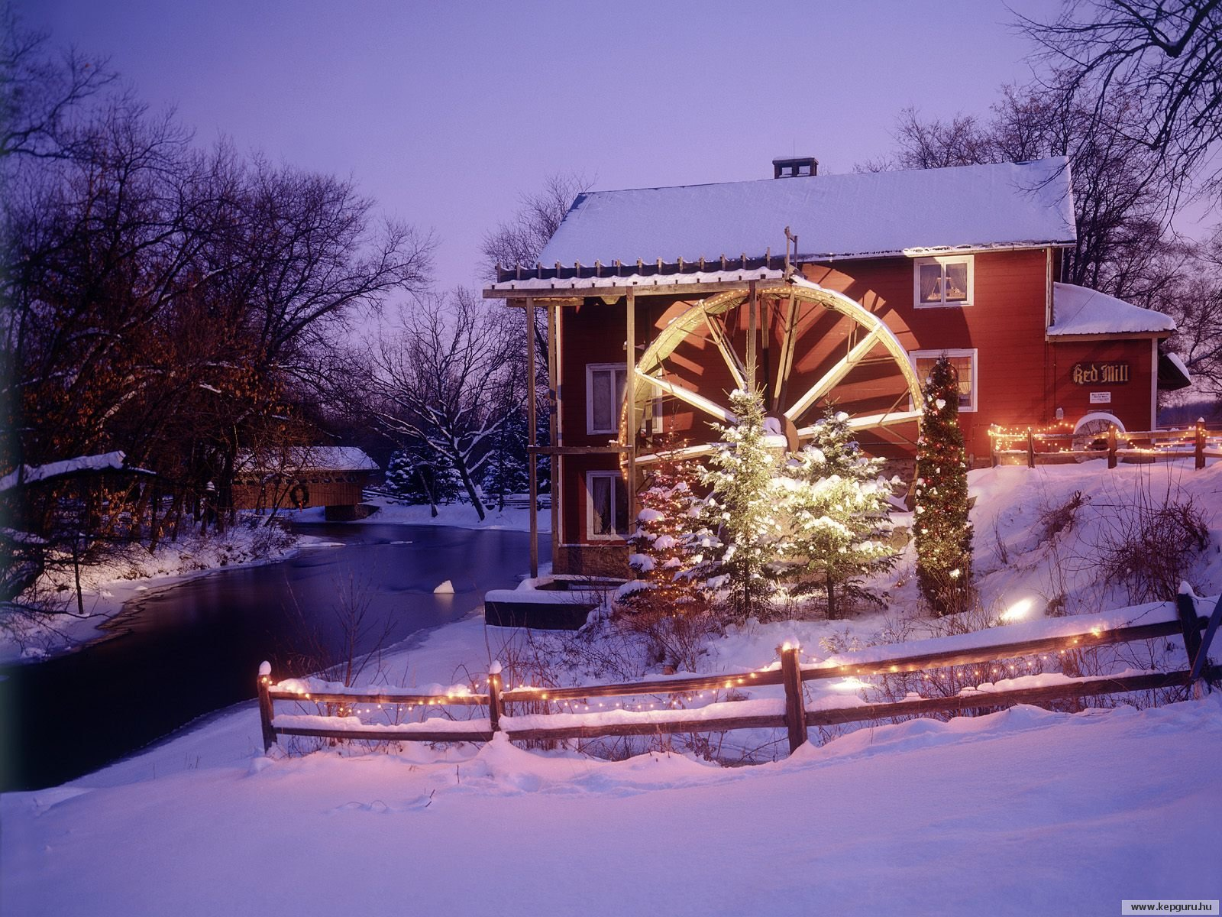

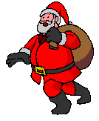

Slide 13
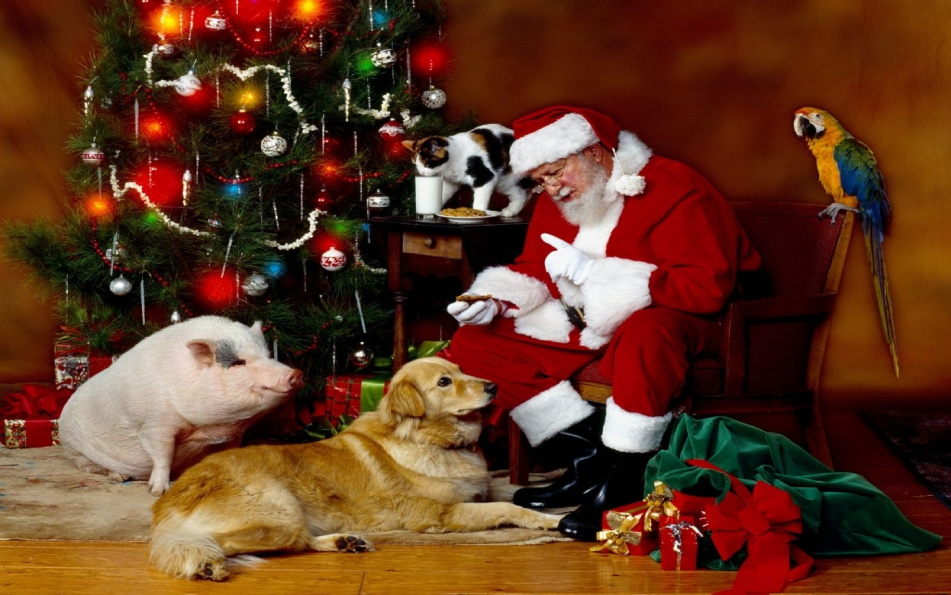
SU BOLSA QUEDÓ VACIA

Slide 14

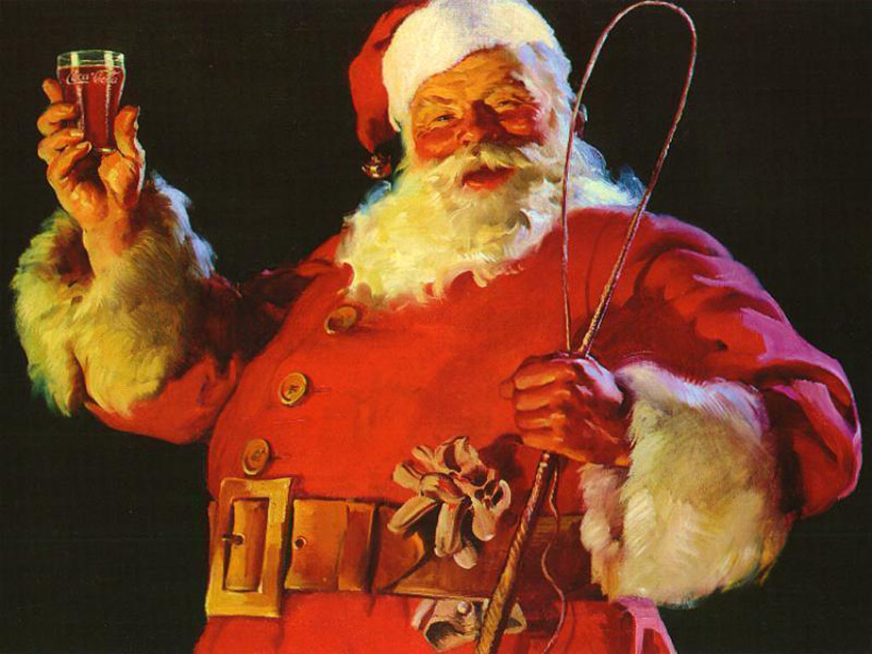
Cumplidas las ilusiones

Slide 15
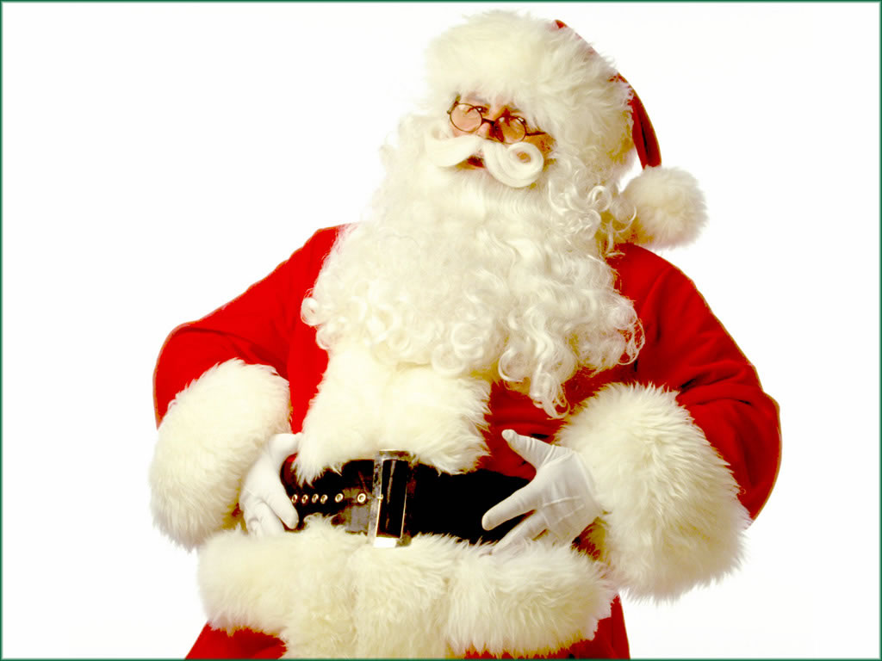
Satisfecho quedó

Slide 16
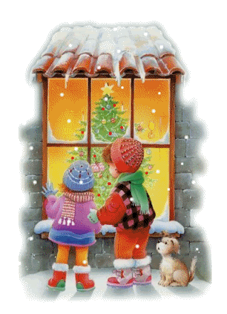


Slide 17
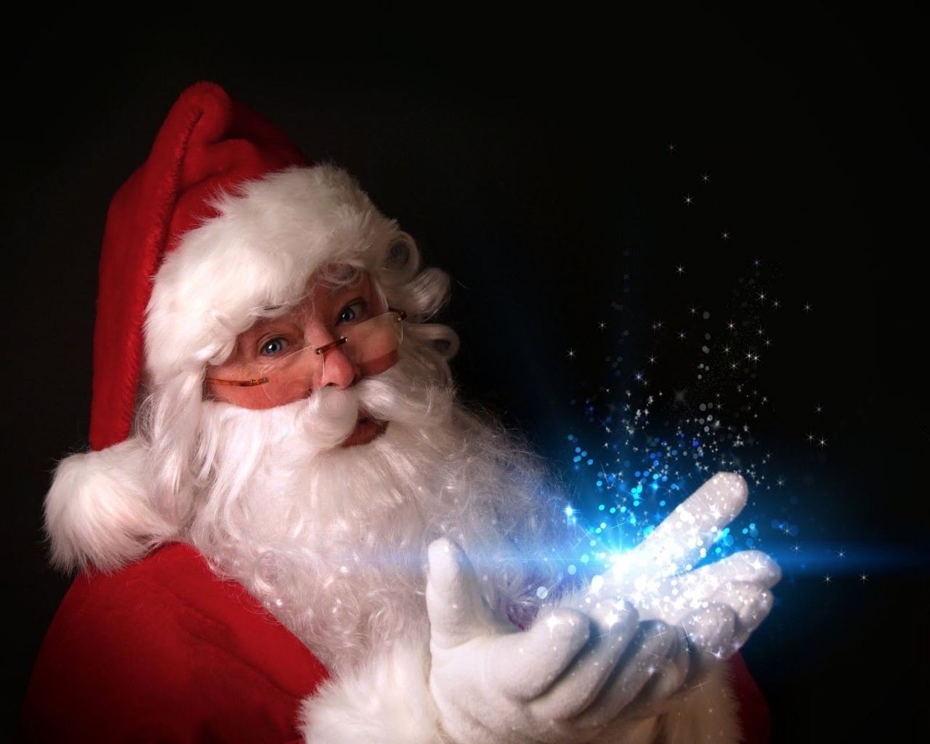


estrellas en sus manos
SOLO QUEDARON

Slide 18


Slide 19

Todos felices

Slide 20


Slide 21


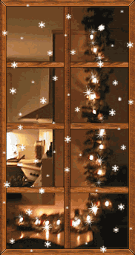


Slide 22




Slide 23
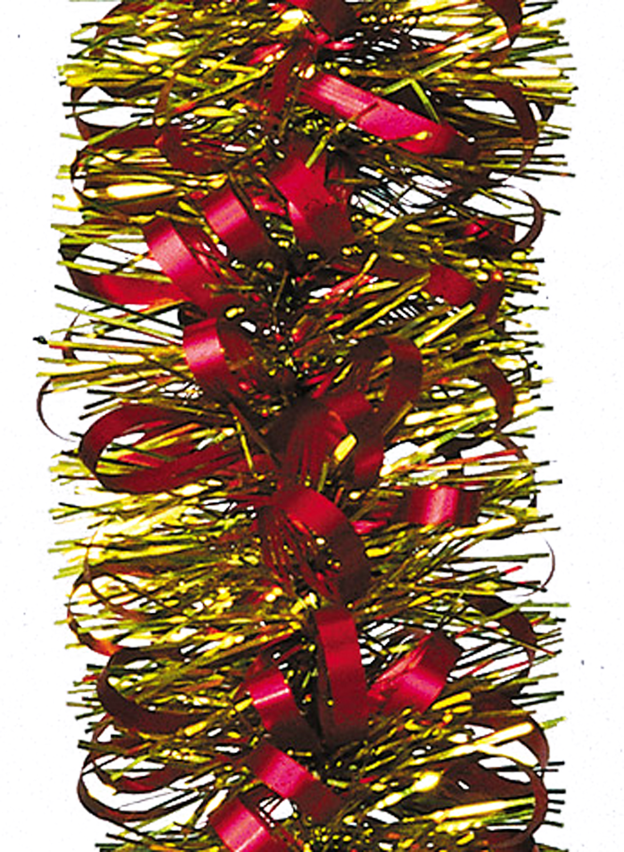


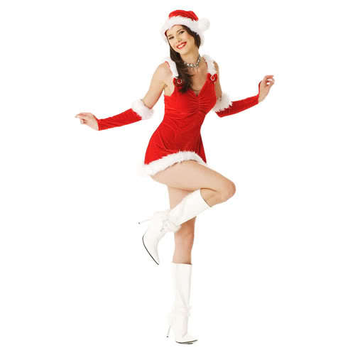



Slide 24
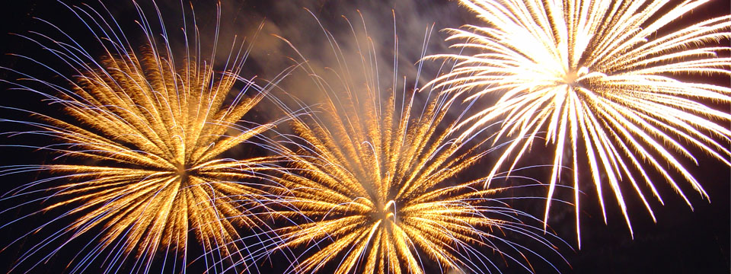



Slide 25



Slide 26


Slide 27


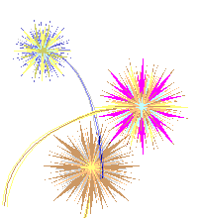

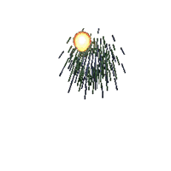


Slide 28





Slide 29





Slide 30
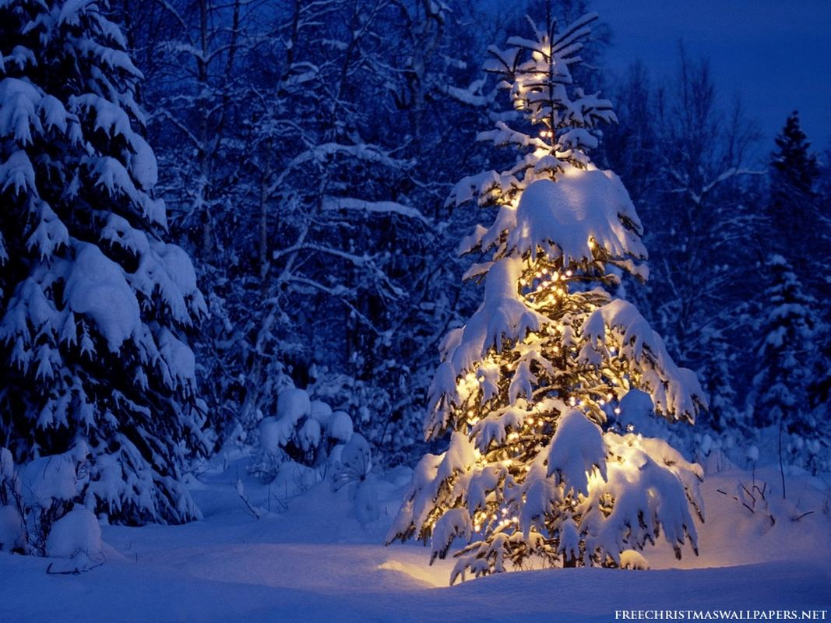

Dejando paso a…..
“Los Reyes Magos”
Que ya se acercan

Slide 31
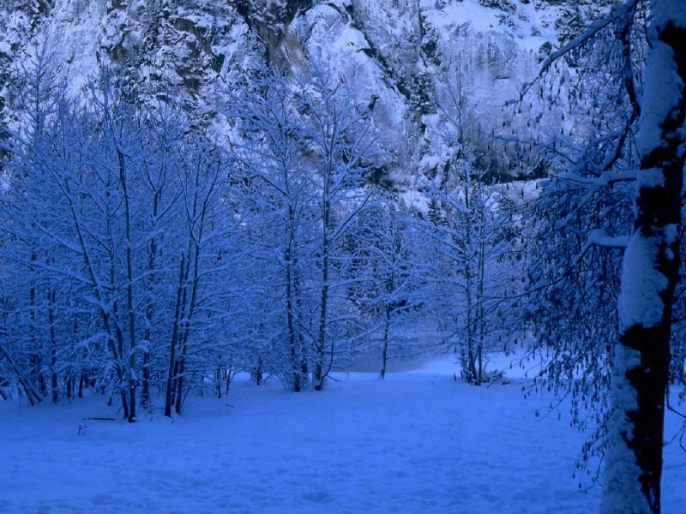



Slide 32



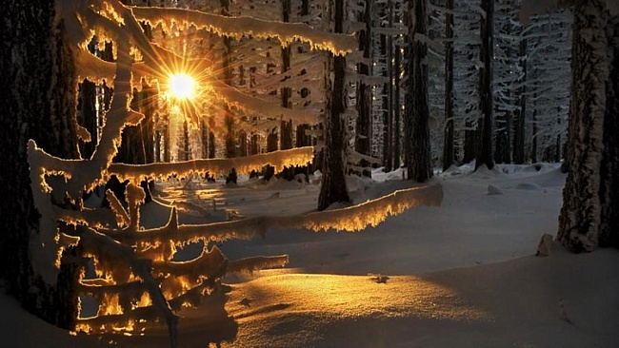
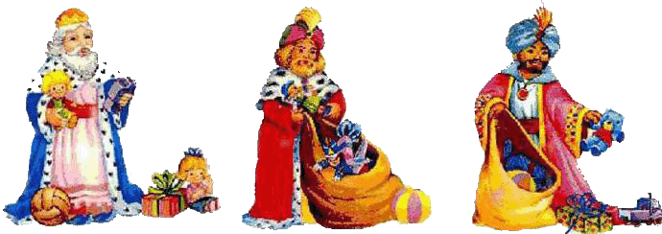


Slide 33
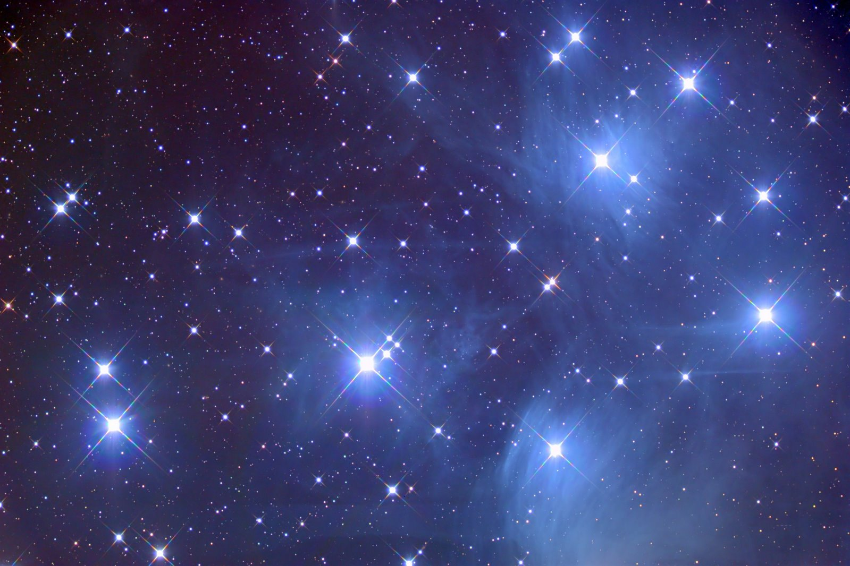

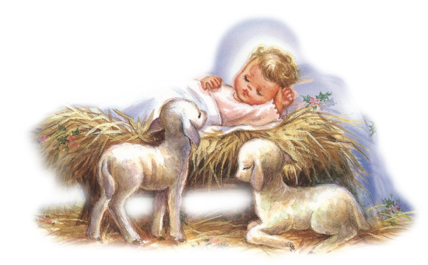
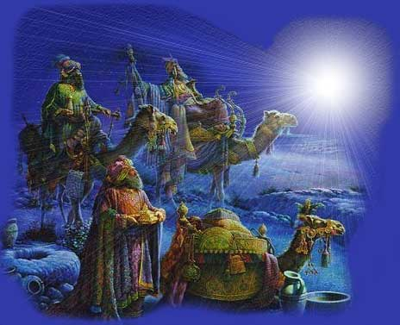


Slide 34




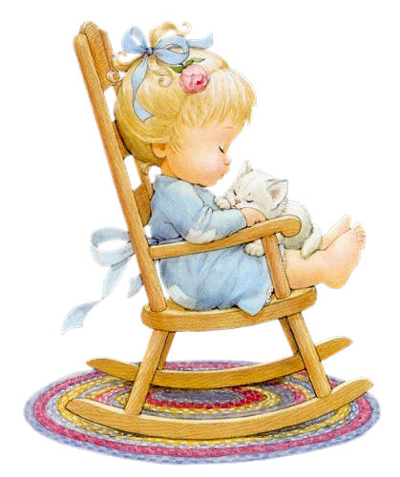


Slide 35


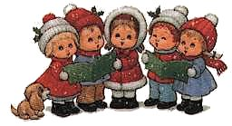
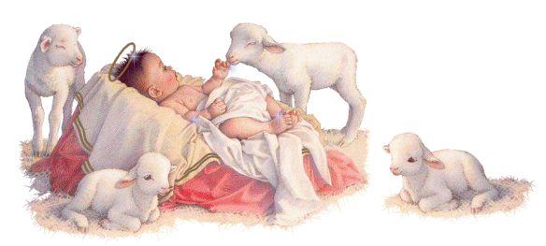

Slide 36

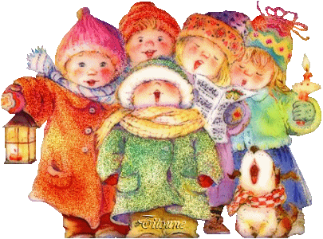
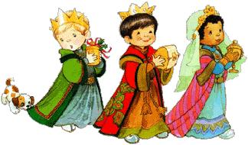
Diseño
María Teresa Espín
2012

Slide 37



Accede a la sección que desees desde aquí:
Propia Creación
De la Red
Dedicatorias | Fechas Especiales | Graciosos
Historia y Arte | Lugares | Musicales
Naturaleza y Ciencias | Política | Reflexión
Religiosos | Románticos | Salud
Dedicatorias | Fechas Especiales | Graciosos
Historia y Arte | Lugares | Musicales
Naturaleza y Ciencias | Política | Reflexión
Religiosos | Románticos | Salud
Si deseas recibir pps periódicamente en tu correo electrónico subscríbete aquí:

